Slide 1

第二章 线性规划与
单纯 形法

Slide 2


目录
一 线性规划
二 单纯形法
1 单纯形法应用举例
2 单纯形法的计算步骤
3 单纯形法的进一步讨论

Slide 3
知识点回顾
上述例子表明．规划问题的数学模型由三个要素组成：
(1) 变量，或称决策变量，是问题中要确定的未知量，它用以表明规划中的用数量表示的方案、措施，可由决策者决定和控制；
(2)目标函数，它是决策变量的函数，按优化目标分别在这个函数前加上max或min；
(3)约束条件，指决策变量取值时受到的各种资源条件的限制，通常表达为含决策变量的等式或不等式。
如果规划问题的数学模型中，决策变量的取值可以是连续的，目标函数是决策变量的线性函数，约束条件是含决策变量的线性等式或不等式，则该类规划问题的数学模型称为线性规划的数学模型。

Slide 4
知识点回顾
线性规划的标准型
线性规划问题的一般数学模型
Max(min)z=c₁x₁+c₂x₂+······+c_{n}x_{n}
a₁₁x₁+a₁₂x₂+······+a_{1n}x_{n} <≤=≥> b₁
a₂₁x₁+a₂₂x₂+······+a_{2n}x_{n} <≤=≥> b₂
····
a_{m1}x₁+a_{m2}x₂+······+a_{mn}x_{n} <≤=≥> b_{m}
x₁, x₂····· , x_{n} ≥0

Slide 5
知识点回顾
线性规划问题求解的几种可能结局：
① 有唯一的最优解。
最优解是可行域的一个顶点。
② 有无穷多的最优解。
最优解是可行域的一段边界。
③无界解(有可行解,但无最优解)。产生无界解的原因是在建立实际问题的数学模型时遗漏了某些必要的约束条件。
④无可行解。产生原因是模型的约束条件之间存在矛盾，建模时有错误.

Slide 6
知识点回顾
解之间的关系
解空间
可行解
基 解
非可行解
基可行解
注：基可行解的数目是有限个，不会超过 。

Slide 7
知识点回顾
基可行解的性质与几何特征
定理1. 若线性规划问题存在可行域，则其可行域是凸集。
引理1.
设X∈Ω是一个可行解，则 X是基可行解，当且仅当X的正分量对应的系数列向量是线性无关的。
凸集
凸组合
顶点
定理2.线性规划问题的基可行解X对应于可行域D的顶点。
定理3.若可行域有界，线性规划问题的目标函数一定可以
在其可行域的顶点上达到最优。

Slide 8


单纯形法
第三节
Notes:
是求解线性规划问题的一种著名算法，它是依据基可行解的性质而设计的。
因为一个给定的线性规划问题中基可行解的个数是有限的，只要把所有的基可行解一一检查就可以在有限次得到最优解或者断定所给问题无最优解，这种求解过程可在一个所谓单纯形表中进行，也易于编制计算程序，因而在实际问题中得到广泛应用。
就算法复杂性分析来讲，单纯形方法不是一个有效算法，即对于极端问题，它的运算次数是问题输入大小(size)的一个指数型函数；由于这种极端问题出现的概率很少，因此，在处理实际工作中的问题时并不构成多大妨碍.

Slide 9
1.单纯形法原理
单纯形法原理
1.1
由于线性规划模型的基本可行解个数有限，可通过有限次在基本可行解上解的迭代，即可得出结论，要么得到最优解，要么判别为该问题无最优解。
虽然顶点的个数（基可行解的个数）是有限的（≤ C_{n}^{m} 个），采用“枚举法”找出所有基可行解，然后一一比较它们的目标函数值的大小，最终可以找到最优解。但当 m、n 的数目相当大时，这种办法实际上是行不通的。因此，我们还要继续讨论一种方法，通过逐步迭代保证能逐步改进并最终求出最优解。
Notes:
由此可知，如果线性规划问题存在最优解，那么，在基可行解内，经过有限次的试算，一定能够得到最优解。
单纯形法的贡献在于，按照它所设定的原则进行计算，能够显著提高试算效率，减小试算次数。

Slide 10
1.单纯形法原理
单纯形法原理
1.1
根据以上定理，只需将注意力放在数量有限的基本可行解上，寻找一种计算方法，从一个基本可行解跳到另一个基本可行解，并保持目标函数的改善，就可以在有限次的迭代后找到最优基本可行解。
单纯形法的贡献在于，按照它所设定的原则进行计算，能够显著提高试算效率，减小试算次数。
Notes:
单纯形法的几何意义就是从一个顶点向另一个顶点移动，直到到达最优的顶点。进出基就是这个移动的过程的代数表达。

Slide 11
1.单纯形法原理
单纯形法的基本思路
疑问1
1.2
疑问2
根据线性规划问题的标准型：
（1）从可行域的一个基可行解(极点，常称为初始基本可行解)出发，判别它是否已是最优解。
（2）如果不是，寻找下一个基可行解，并使得每次的转换，目标函数值均有所改善。
（3）如此迭代下去，直到找到最优解或判定问题无界为止。
疑问4
疑问3
疑问5

Slide 12
1.单纯形法原理
单纯形法应用举例
1.3
例1：某工厂在计划期内要安排生产Ⅰ、Ⅱ两种产品，已知生产单位产品所需的设备台时及A、B两种原材料的消耗，如下图所示。
若该工厂每生产一件产品Ⅰ获利2元，每生产一件产品Ⅱ获利3元。
 | Ⅰ | Ⅱ
设备 | 1 | 2 | 8台时
原材料A | 4 | 0 | 16kg
原材料B | 0 | 4 | 12kg
利润 | 2 | 3
如何安排产品Ⅰ、Ⅱ的产量才能获得最大的利润?

Slide 13
1.单纯形法应用举例
（1）建立模型
max z＝2x₁＋3x₂
x₁＋2x₂≤8
s.t 4x₁≤16
4x₂≤12
x₁≥0、x₂≥0
（2）引入松弛变量x₃、x₄、x₅，将问题化为标准形式
max z= | 2x₁ | ＋3x₂ | +0x₃ | +0x₄ | +0x₅ |  | … (1)
 | x₁ | ＋2x₂ | ＋x₃ |  |  | ＝8
 | 4x₁ |  |  | ＋x₄ |  | ＝16 | … (2)
 |  | 4x₂ |  |  | ＋x₅ | ＝12
 | x_{j}≥0 （j＝1，2，3，4，5）

Slide 14
1.单纯形法应用举例
一、求初始基本可行解 X^{（0）}
约束方程组的系数矩阵为:
可看出P₃，P₄，P₅线性无关，故可以作为一个初始基B₀

Slide 15
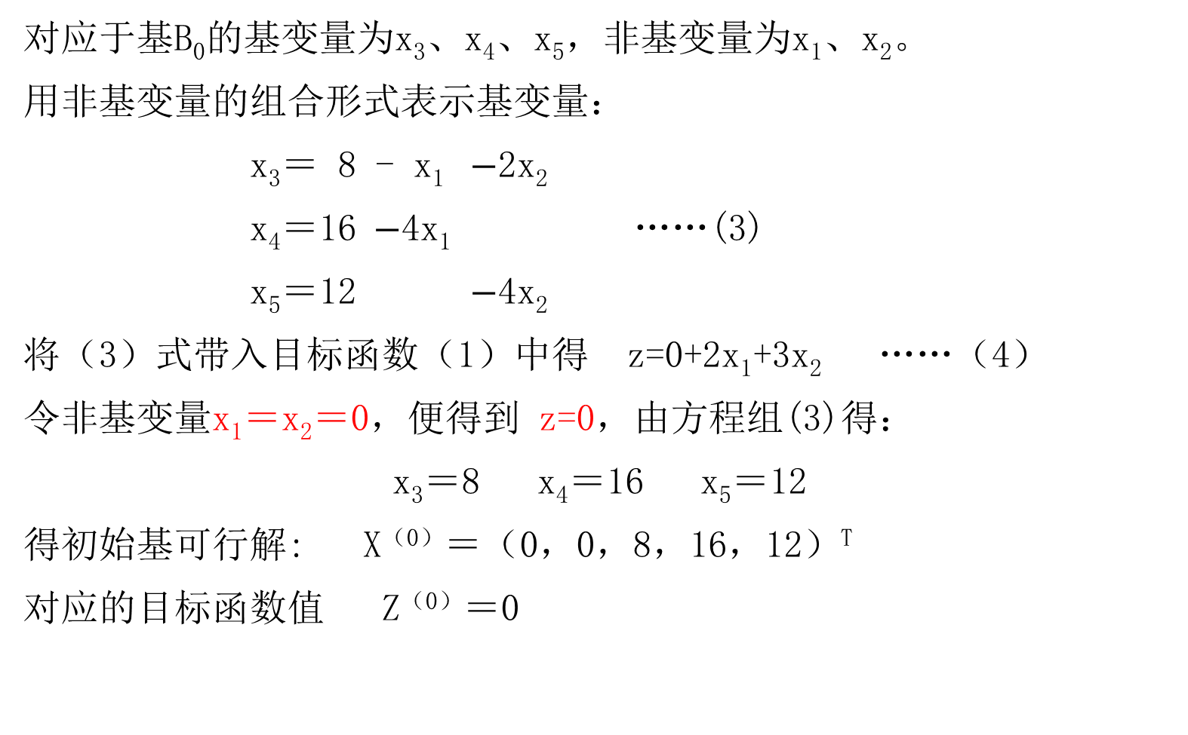
1.单纯形法应用举例
疑问1
对应于基B₀的基变量为x₃、x₄、x₅，非基变量为x₁、x₂。
用非基变量的组合形式表示基变量：
x₃＝ 8 - x₁ $−$2x₂
x₄＝16$−$4x₁ ……(3)
x₅＝12 $−$4x₂
将（3）式带入目标函数（1）中得 z=0+2x₁+3x₂ ……（4）
令非基变量x₁＝x₂＝0，便得到 z=0，由方程组(3)得：
x₃＝8 x₄＝16 x₅＝12
得初始基可行解: X^{（0）}＝（0，0，8，16，12）^{T}
对应的目标函数值 Z^{（0）}＝0
分析：如果将非基变量转变成基变量，目标函数就可能增大
疑问2
疑问1
Notes:
没有安排生产1、2两种产品，资源没有利用，所以利润为零。即这个基可行解不是极点。
分析：如果将非基变量转变成基变量，目标函数就可能增大。
★ 如果目标函数中还有正系数的非基变量存在，则说明目标函数还有增大的可能。

Slide 16
1.单纯形法应用举例
疑问2
二、最优性检验
目标函数 max z＝2x₁＋3x₂
可以看出：目标函数中不含基变量x₃、x₄、x₅；
非基变量x₁、x₂的系数都是正数，当其由非基变量换为基变量(称为“进基”)，会使目标函数值增大。
只要在目标函数（4）的表达式中还存在有正系数的非基变量，这表示目标函数值还有增加的可能。就需要将非基变量与基变量进行对换，一般选择正系数最大的那个非基变量。
疑问4
Notes:
只要在目标函数（4）的表达式中还存在有正系数的非基变量，这表示目标函数值还有增加的可能。就需要将非基变量与基变量进行对换，一般选择正系数最大的那个

Slide 17
1.单纯形法应用举例
三、基变换（求改进的基本可行解）
（1）确定进基变量
选择正系数中最大的那个非基变量进基
Max(C₁，C₂)= Max （2，3）＝3=C₂
即3是非基变量x₂的系数，故x₂为进基变量。
（2）确定出基变量
x₂为进基变量，x₁仍为非基变量，即x₁＝0
所有变量都满足非负约束（满足可行性条件）由(3)式有：
x₃＝8 － 2x₂≥0
x₄＝16≥0
x₅＝12 － 4x₂≥0
Notes:
（1）将正系数最大的那个非基变量换入（即该变量≠0）,以获得该产品的最大产量和对应的最大利润。

Slide 18
当x₂＝3时，则x₅＝0．即x₅为出基变量 （即x₅出基变成非基变量，也就是用x₂去替换x₅，这一过程称为“换基”。）
1.单纯形法应用举例
（2）确定出基变量
x₃＝8 － 2x₂≥0
x₄＝16≥0
x₅＝12 － 4x₂≥0
疑问3
为使上不等式组成立只有取：（最小比值法则）
x₂＝min（8/2, —, 12/4）= min（4, —, 3）=3
Notes:
X2=3时可以使约束条件不被破坏。而此时x₅=0，
不再适合做基变量，所以将其用x₂换出，因此得到

Slide 19
令非基变量x₁=x₅=0，可求出：x₃＝2 x₄＝16， x₂＝3 于是得一个新的基可行解（完成第一次迭代）： X⁽¹⁾=(0，3，2，16，0)^{T}，目标函数值：Z^{（1）}＝9
1.单纯形法应用举例
（3）基变换
令P₂进基，P₅出基，B₁=(P₃，P₄ ，P₂)为一新基，对增广矩阵（A b）用初等行变换求基本解：
1 2 1 0 0 8
4 0 0 1 0 16
0 4 0 0 1 12
1 2 1 0 0 8
4 0 0 1 0 16
0 1 0 0 1/4 3
1 0 1 0 -1/2 2
4 0 0 1 0 16
0 1 0 0 1/4 3
(3)*1/4
(1)-(3)*2

Slide 20
1.单纯形法应用举例
四、二次进行最优性检验、基变换（重复步骤二--步骤三）
由上式矩阵得 （用非基变量x₁、x₅来表示基变量x₂、x₃、x₄得）
x₃＝2－x₁+1/2x₅
x₄＝16－4x₁ …（5）代入目标函数表达式
x₂＝3 －1/4x₅
新的目标函数（最优判别式）： Z＝9+2 x₁-3/4 x₅
从目标函数的表达式中可以看出，非基变量x₁的系数仍是正数，这说明目标函数值还可以增大，即X^{（1）}不是最优解。重复上述步骤，确定进基和出基变量，继续迭代．可再找另一个基可行解。
Notes:
函数中的x₁，仍然没有利用，其系数仍然为正数，说明目标还有增长的余地，该基可行解仍不是最优解，下一步将x₁换入基变量中。

Slide 21
1.单纯形法应用举例
（1）确定进基变量： x₁进基，x₅仍为非基变量，即x₅＝0
（2）确定出基变量
所有的变量都满足非负约束（满足可行性条件）由(4)式得：
x₁进基，x₅仍为非基变量，即x₅＝0
x₃＝2－x₁+1/2x₅ ≥ 0
x₄＝16－4x₁ ≥ 0 …（5）代入目标函数表达式
x₂＝3 －1/4x₅ ≥ 0
为使（5）成立只有取：（最小比值法则）
x₁＝min（2，16/4，—）= min（2，4，—）= 2
当x₁＝2时，有x₃＝0，x₃为出基变量。即x₃出基变成了非基变量，用x₁去替换x₃。
Notes:
X1=2时可以使约束条件不被破坏。而此时x₃=0，
不再适合做基变量，所以将其用x₁换出，因此得到：

Slide 22
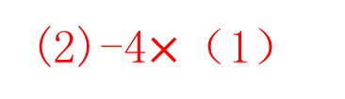
1.单纯形法应用举例
基变换：令P₁进基，P₃出基，B₂=( P₁，P₄，P₂)为一新基，对增广矩阵用初等行变换求基本解（A b）：
0 1 0 -1/2 2
4 0 0 1 0 16
0 1 0 0 1/4 3
1 0 1 0 -1/2 2
0 0 -4 1 2 8
0 1 0 0 1/4 3
(2)-4$×$（1）
再令非基变量x₃=x₅=0由矩阵得： x₄＝8 x₁＝2， x₂＝3
于是得一个新的基可行解（完成第二次迭代）：
X^{（2）}＝（2，3，0，8，0）^{T}
Notes:
3）基变换

Slide 23
得到目标函数的表达式: 由上式矩阵得 （用非基变量x₁、x₅来表示基变量x₂、x₃、x₄得） x₁＝2－x₃+1/2x₅ x₂＝3－1/4x₅ … … （6）代入目标函数表达式 x₄＝8 +4x₃－1/4x₅ Z＝13－2x₃+1/4 x₅
1.单纯形法应用举例
四、三次进行最优性检验、基变换（重复步骤二--步骤三）
从目标函数的表达式中可以看出，非基变量x₅的系数仍是正数，这说明目标函数值还可以增大，即X^{（2）}不是最优解。重复上述步骤，确定进基和出基变量，继续迭代，可再找另一个基可行解。

Slide 24
1.单纯形法应用举例
经迭代得一个新的基可行解（完成第三次迭代）：
X^{（3）}＝（4，2，0，0，4）^{T}
得到目标函数的表达式：Z＝14－3/2x₃－1/8 x₄
由于非基变量x₄、 x₃的系数都是负数，即目标函数不能再改善，于是X^{（3）}就是最优解X*．
X*＝（4，2，0，0，4)^{T}
Z*=14（元）
结论：当产品Ⅰ生产4 件，产品Ⅱ2件时工厂计划期内可获得最大利润为14元
Notes:
函数中所有非基变量的系数都是负数，说明如果想要得到利润的增加，就需要对“不存在的、没有利用的”资源付出代价，这是不现实的，所以求解停止。也就是说，生产x₁ 4吨，生产x₂ 2吨，可以得到最的利润14万元。这个结果与前面图解法的结果相同。
该例子是一个二维的规划问题，但是在加入松弛变量x₃ x₄ x₅之后就变成了高维的规划问题。这时可以想象，满足所有约束条件的可行域是高维空间的凸多面体，基可行解就是凸多面体上的顶点。
下面将前面所使用的方法进行总结归纳，推导求解一般线性规划问题的基本方法——单纯形算法。

Slide 25
1.单纯形法应用举例
小结：单纯形法解题思路
通过上述例子，可以了解到利用单纯形法求解线性规划问题的思路。
找出初始可行基，确定初始可行解；
最优性检验（是否最优），不是则下一步；
确定换入变量和换出变量，并求出基可行解；
最优性检验（是否最优），不是则重复③④。
在决策变量多的情况下，以上求解步骤繁杂，为了便于计算和检验，人们设计了一种与用增广矩阵相似的计算表格，称为单纯形表，它使单纯形方法更加简洁明了，且可使运算过程标准化、程序化。

Slide 26
2.一般线性规划问题的求解
2.1 初始基可行解的确定
若线性规划问题为：
（1）直接观察得初始可行基

Slide 27
2.一般线性规划问题的求解
2.1 初始基可行解的确定
（2）所有约束条件均为“ ≤ ”形式，每个约束条件左端加上非负的松弛变量，重新对 x_{j} 进行编号。
 | x₁ |  |  | +a_{1,m+1}x_{m+1} | +… | +a_{1n}x_{n} | =b₁
 |  | x₂ |  | +a_{2,m+1}x_{m+1} | +… | +a_{2n}x_{n} | =b₂
 |  |  | …
 |  |  | x_{m} | +a_{m,m+1}x_{m+1} | +… | +a_{mn}x_{n} | =b_{m}
x_{j}≥0，j=1，2，…，n

Slide 28
2.一般线性规划问题的求解
2.1 初始基可行解的确定
得到m$×m$初始可行基：
令x_{m+1}=x_{m+2}=…=x_{n}=0，由上式可得： x_{i}=b_{i} （i=1，2，…，m）
得初始可行解：
n-m个

Slide 29
2.一般线性规划问题的求解
2.1 初始基可行解的确定
（3）综上所述：
1.“=”约束， 若能直接观察到m个线性无关的单位列向量
则以单位列向量构成初始可行基
2.“≤”约束， + 非负的松弛变量，以松弛变量构成初始基变量
3.“≥”约束， －非负的剩余变量，
+ 非负的人工变量，以人工变量为初始基变量
4.“=”约束，
不存在单位列向量或单位列向量的数目不足m个
+ 非负的人工变量，以人工变量为初始基变量

Slide 30
2.一般线性规划问题的求解
2.2
2.2 最优性检验与解的判别
代入目标函数，得到
令
有
再令
得到

Slide 31
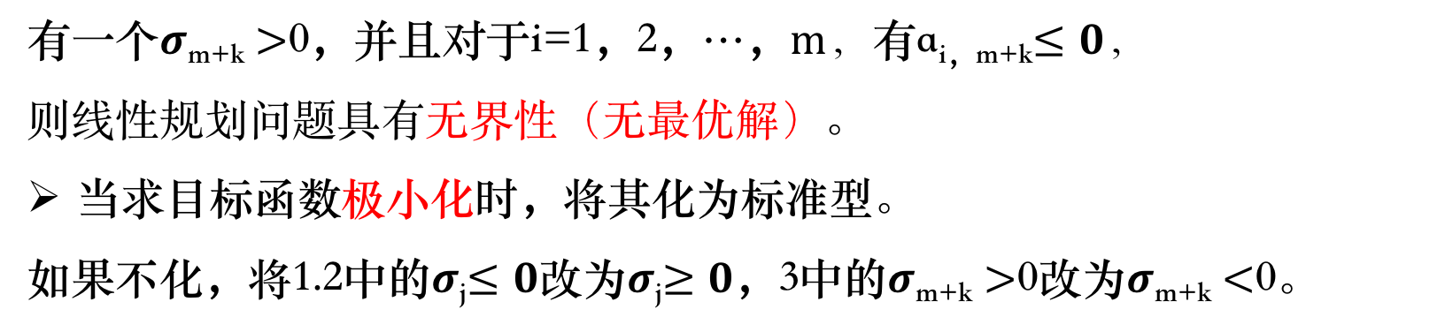
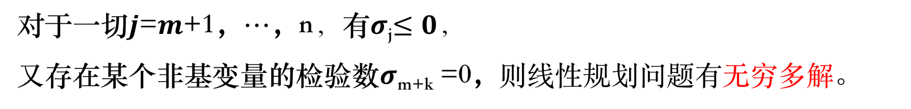
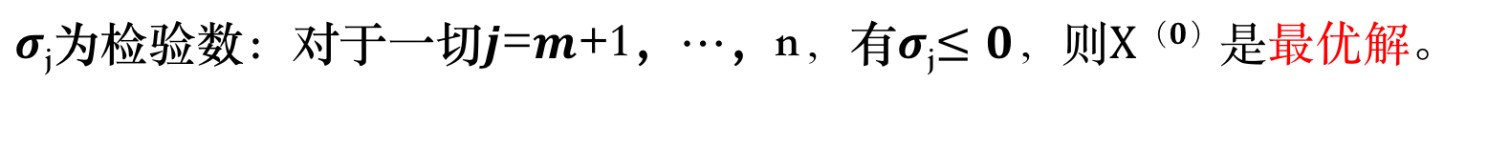
2.一般线性规划问题的求解
一、最优性判别定理
$σ$_{j}为检验数：对于一切$j\text{=}m\text{+1}\text{，}\text{…}\text{，}\text{n}，$有$σ$_{j}$≤0，则X（0）是最优解$。
二、无穷多最优性判别定理
对于一切$j\text{=}m\text{+1}\text{，}\text{…}\text{，}\text{n}，$有$σ$_{j}$≤0，$
$又$存在某个非基变量的检验数$σ$_{m+k} $\text{=}$0，$则线性规划问题有无穷多解$。
三、无界解判别定理
疑问5
有一个$σ$_{m+k} $>$0，并且对于i$\text{=1}\text{，}\text{2}\text{，}\text{…}\text{，}m，$有a_{i，m+k}$≤0，$
$则线性规划问题具有无界性（无最优解）$。
当求目标函数极小化时，将其化为标准型。
如果不化，将1.2中的$σ$_{j}$≤0$改为$σ$_{j}$≥0$，3中的$σ$_{m+k} $>$0改为$σ$_{m+k} $<$0。

Slide 32
2.一般线性规划问题的求解
基变换
2.3
一、换入变量确定（选大者）
二、换出变量的确定
因此
使之尽量大
Notes:
选小者，可以使约束条件不被破坏。而此时x₃=0，
不再适合做基变量，所以将其用x₁换出，因此得到：

Slide 33
2.一般线性规划问题的求解
迭代（旋转运算）
2.4
 | x₁ |  |  |  | +a_{1,m+1}x_{m+1} | +… | +a_{1n}x_{n} | =b₁
 |  | x₂ |  |  | +a_{2,m+1}x_{m+1} | +… | +a_{2n}x_{n} | =b₂
 |  |  | x_{l} |  | +a_{lm+1}x_{m+1} | +… | +a_{ln}x_{n} | =b_{l}
 |  |  |  | x_{m} | +a_{m,m+1}x_{m+1} | +… | +a_{mn}x_{n} | =b_{m}
显然这时：
按规则确定x_{l}为换出变量，为了使x_{k}与x_{l}进行对换，需把P_{k}变为单位向量，可通过系数矩阵的增广矩阵进行初等变换来实现。
Notes:
按规则确定xl为换出变量，为了使xk与xl进行对换，需吧pk变为单位向量，可通过系数矩阵的增广矩阵进行初等变换来实现。

Slide 34
2.一般线性规划问题的求解
迭代（旋转运算）
2.4
主元列
x₁ | x₂ | … | x_{m} | x_{m+1} | … | x_{k} | … | x_{n} | b
1 | 0 | … | 0 | a_{1，m+1} | … | a_{1k} | … | a_{1n} | b₁
0 | 1 | … | 0
0 | 0 | … | 0 | a_{l，m+1} | … | a_{lk} | … | a_{ln} | b_{l}
0 | 0 | 0 | 1 | a_{m，m+1} | … | a_{mk} | … | a_{mn} | b_{m}
主元素
主元行
Notes:
按规则确定xl为换出变量，为了使xk与xl进行对换，需吧pk变为单位向量，可通过系数矩阵的增广矩阵进行初等变换来实现。

Slide 35
第四节
单纯形法的计算步骤
单纯形算法的直接思想：
从一个基可行解开始，通过基变换,到另一个基可行解，逐步达到最优解的过程。基变换是通过迭代法实现的。
一、单纯形算法计算步骤
二、单纯形表

Slide 36
单纯形法的计算步骤
计算步骤
4.1
综合以上的讨论，单纯形算法的计算步骤可归结如下：
第一步：找出初始可行基，确定初始基可行解，建立初始单纯形表； 第二步：最优性检验。检查对应于非基变量的检验数 σ_{j} ，j=m+1， …， n 若所有 σ_{j} ≤ 0 ， j=m+1， …， n ，则已得到最优解，停止计算。否则转入下一步；若所有 σ_{j} ≤ 0 ，且其中某个非基变量的检验数σ_{j} =0，则有无穷多最优解；
第三步：在所有σ_{j} > 0中， j=m+1， …， n，若有一个σ_{k} 对应x_{k}的系数列向量 P_{k} ≤ 0，则此问题是无界的，停止计算。否则，转入下一步；

Slide 37
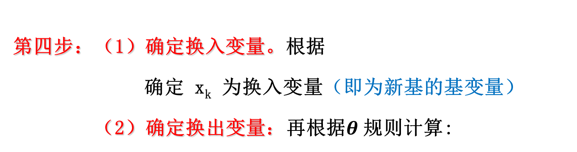
单纯形法的计算步骤
第四步：（1）确定换入变量。根据
确定 x_{k} 为换入变量（即为新基的基变量）
（2）确定换出变量：再根据$θ$规则计算:
确定 x_{l} 为换出变量（即为新基的非基变量），转入下一步；
第五步：以 a_{lk} 为主元素进行迭代，将X_{B}中的x_{k}换为x_{l}，得到新的单纯形表，重复(2)~(5)直至最终。
Notes:
是求解线性规划问题的一种著名算法，它是依据基可行解的性质而设计的。
因为一个给定的线性规划问题中基可行解的个数是有限的，只要把所有的基可行解一一检查就可以在有限次得到最优解或者断定所给问题无最优解，这种求解过程可在一个所谓单纯形表中进行，也易于编制计算程序，因而在实际问题中得到广泛应用。
就算法复杂性分析来讲，单纯形方法不是一个有效算法，即对于极端问题，它的运算次数是问题输入大小(size)的一个指数型函数；由于这种极端问题出现的概率很少，因此，在处理实际工作中的问题时并不构成多大妨碍.

Slide 38
求解过程中可能存在的问题
第一：标准化后的模型中没有初始基可行解。
可以引入人工变量，“制造”初始基可行解。
第二：最优解的判断。
非基变量的检验数全为负，已得到问题唯一最优解；
非基变量检验数有至少一个为0，其余的为负，则有无穷多最优解；
存在非基变量检验数为正，但对应的矩阵系数全为非正，则为无界解；
若均不是？进一步迭代！
第三：退化问题。

Slide 39
单纯形法的计算步骤
单纯形表
4.2
单纯形表(simple tableau)是为单纯形算法而设计的一种计算表，其功能类似于方程组的增广矩阵，易于进行基变换运算。建立方程组：
 | x₁ |  |  |  | +a_{1m+1}x_{m+1} | +… | +a_{1n}x_{n} | =b₁
 |  | x₂ |  |  | +a_{1m+1}x_{m+1} | +… | +a_{2n}x_{n} | =b₁
 |  |  | …
 |  |  |  | x_{m} | +a_{1m+1}x_{m+1} | +… | +a_{mn}x_{n} | =b_{m}
-Z | c₁x₁ | +c₂x₂ |  | c_{m}x_{m} | +c_{m+1}x_{m+1} | +… | +c_{n}x_{n} | =0
Notes:
单纯形法的几何意义就是从一个顶点向另一个顶点移动，直到到达最优的顶点。单纯形表可以看做是用代数方法监视这个移动过程的一个数字仪表盘。单纯形表上可以读出很多单纯形算法需要的信息，比如该迭代步骤的基解是什么，非基解的检验数是多少等。这些信息可以用来决定下一步进基的变量是多少，计算迭代步长是多少。
单纯形表并不是一个算法，它只是一个工具，简化中间的计算步骤

Slide 40
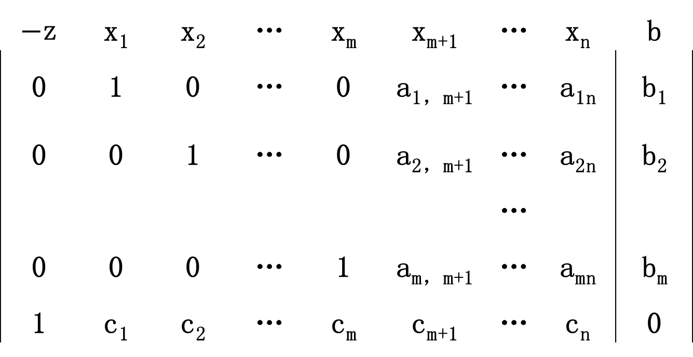
单纯形法的计算步骤
单纯形表
4.1
为了便于迭代运算，可将上述方程组写成增广矩阵
 | x₁ | x₂ | … | x_{m} | x_{m+1} | … | x_{n} | b
0 | 1 | 0 | … | 0 | a_{1，m+1} | … | a_{1n} | b₁
0 | 0 | 1 | … | 0 | a_{2，m+1} | … | a_{2n} | b₂
 |  |  |  |  |  | …
0 | 0 | 0 | … | 1 | a_{m，m+1} | … | a_{mn} | b_{m}
1 | c₁ | c₂ | … | c_{m} | c_{m+1} | … | c_{n} | 0

Slide 41
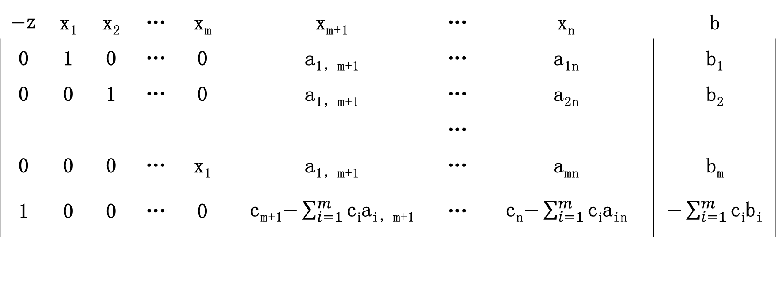
单纯形表
将z视作不参与基变换的基变量，它与x₁ ， x₂ ， …，x_{m} 的系数构成一个基，这时可采用行初等变换，将c₁ ， c₂ ， …， c_{m}变换为0，使其对应的系数矩阵为单位矩阵。
$−$z | x₁ | x₂ | … | x_{m} | x_{m+1} | … | x_{n} | b
0 | 1 | 0 | … | 0 | a_{1，m+1} | … | a_{1n} | b₁
0 | 0 | 1 | … | 0 | a_{1，m+1} | … | a_{2n} | b₂
 |  |  |  |  |  | …
0 | 0 | 0 | … | x₁ | a_{1，m+1} | … | a_{mn} | b_{m}
1 | 0 | 0 | … | 0 | c_{m+1}$−\sum_{i=1}^{m}{\text{c}i}$a_{i，m+1} | … | c_{n}$−\sum_{i=1}^{m}{\text{c}i}$a_{in} | $−\sum_{i=1}^{m}{\text{c}i}$b_{i}

Slide 42
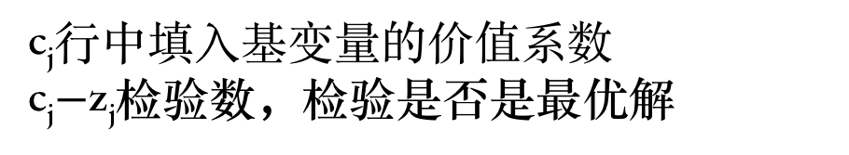
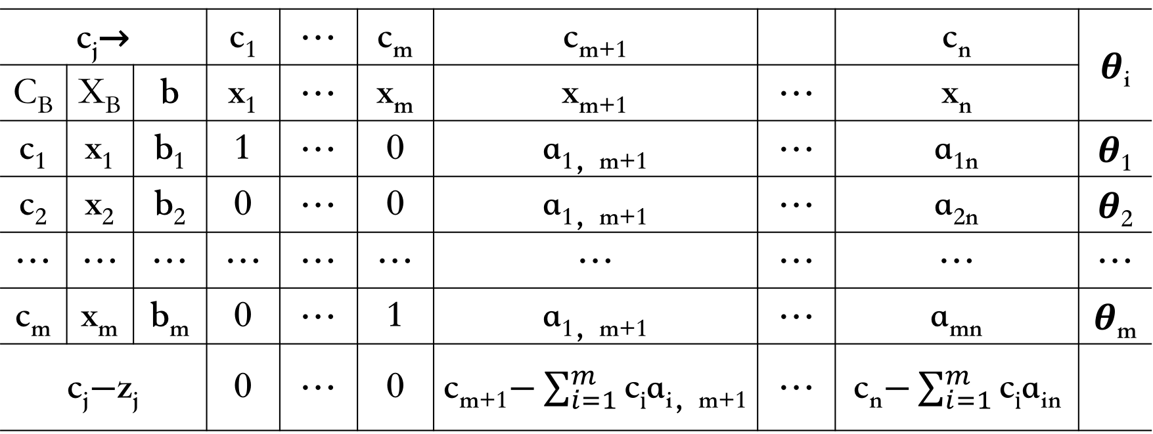
单纯形表
X_{B}列中填入基变量
C_{B}列中填入与基变量相对应的价值系数
b列中填入约束方程右端常数
c_{j}→ |  |  | c₁ | … | c_{m} | c_{m+1} |  | c_{n} | $θ$_{i}
C_{B} | X_{B} | b | x₁ | … | x_{m} | x_{m+1} | … | x_{n}
c₁ | x₁ | b₁ | 1 | … | 0 | a_{1，m+1} | … | a_{1n} | $θ$₁
c₂ | x₂ | b₂ | 0 | … | 0 | a_{1，m+1} | … | a_{2n} | $θ$₂
… | … | … | … | … | … | … | … | … | …
c_{m} | x_{m} | b_{m} | 0 | … | 1 | a_{1，m+1} | … | a_{mn} | $θ$_{m}
c_{j}$−$z_{j} |  |  | 0 | … | 0 | c_{m+1}$−\sum_{i=1}^{m}{\text{c}i}$a_{i，m+1} | … | c_{n}$−\sum_{i=1}^{m}{\text{c}i}$a_{in}
c_{j}行中填入基变量的价值系数
c_{j}$−$z_{j}检验数，检验是否是最优解
Notes:
初始单纯型表，每迭代一步构造一个新的单纯形表。

Slide 43
现用例1的标准型来说明上述计算步骤。
(1) 取松弛变量x₃,x₄,x₅为基变量，它对应的单位矩阵为基。这就得到初始基可行解X⁽⁰⁾=(0,0,8,16,12)^{T}
将有关数字填入表中，得到初始单纯形表：
3.确定主元素
目标函数中各变量的价值系数。
基变量
1.计算检验数，
由它确定为换人变量
2.计算θ，由它确定
换出变量

Slide 44
计算非基变量的检验数
各非基变量的检验数为
σ₁=c₁-z₁=2-(0×1+0×4+0×0)=2
σ₂=c₂-z₂=3-(0×2+0×0+0×4)=3
它所在行对应的x₅为换出变量，x₂所在列和x₅所在行的交叉处[4]称为主元素。
(4) 以[4]为主元素进行旋转运算或迭代运算，即初等行变换，使P₂变换为（0,0,1）^{T},在X_{B} 列中将x₂ 替换x₅ , 得：
主元素
换入变量
换出变量

Slide 45
(5) 检查上表的所有c_{j}-z_{j},这时有c₁-z₁=2；说明x₁应为换入变量。重复(2)～(4)的计算步骤，得下表。
主元素
换入变量
换出变量
还存在检验数
〉0，继续进行。
(6) 继续上述步骤，得右表：最后一行的所有检验数都已为负或零。这表示目标函数值已不可能再增大，于是得到最优解
X*=X⁽³⁾=(4,2,0,0,4)^{T} 目标函数的最大值
z*=14

Slide 46
第五节
单纯形法的进一步讨论
一、人工变量法：
大M法、两阶段法
二、退化
三、单纯形法计算中的几个问题
四、单纯形法小结

Slide 47
单纯形法的进一步讨论
单纯形法是依据可行基迭代而设计的，即从一个基可行解构造另一个使目标函数值更好的基可行解。如何寻找第一个基可行解(an initial basic feasible solution)呢？在解决线性规划问题时会碰到下面一种情况：
初始基不明显，或者松弛变量个数比约束方程个数少的情况，问题该如何解决？

Slide 48
单纯形法的进一步讨论
解决方法一：通过初等行变换，变换出一组m个线性不相关的向量来组成m阶初始基矩阵。
不利于计算机编程实现，因为如何确定“一组m个线性不相关的向量”是很随机的问题，手工解决比较方便，在程序上的实现就很困难。
解决方法二：两阶段法和大M法
当约束方程的系数矩阵A不包含一个同阶的单位矩阵，我们就需要引入若干非负变量，又称为人工变量(an artificial variable),从而构造出一个新的线性规划问题，使其容易找出一个初始基可行解。

Slide 49
单纯形法的进一步讨论
1.大M法
大M法(the Big M Method)也是处理人工变量的常用方法，主要思想是——为了使人工变量不对原问题的目标函数产生影响，需要对人工变量引入一个(-M)“充分大的数”M作为惩罚因子。
在构造新问题的目标函数时，应注意目标函数最大化或最小化之区别。
若原问题 目标函数要求 max z=CX，则新问题的目标函数应为
若原问题目标函数为 min z=CX，则新问题的目标函数应为
Notes:
-M相当于限制其后的基变量为0

Slide 50
单纯形法的进一步讨论
解（1）引入松弛变量 、 标准化得：
例： 试用大M法求解
线性规划问题.
（2）再引入人工变量 、 得：
取 作为初始可行基，列出单纯形表

Slide 51
大M法求解线性规划问题
 |  | -3 1 1 0 0 M M
X_{B} | b | x₁ x₂ x₃ x₄ x₅ x₆ x₇
x₄ x₆ x₇ | 11 3 1 | 1 -2 1 1 0 0 0 -4 1 2 0 -1 1 0 -2 0 1 0 0 0 1
C_{B}
0 M M
0 M 1
11
3/2
1
-4M
-3+6M
1-M
1-3M
0
M
0
0
x₄
x₆
x₃
10
3
-2
0
1
0
0
-1
1
0
1
0
0
-1
1
-2
1
1
-2 0 1 0 0 0 1
-1-M
-1
1-M
0
0
M
0
3M-1

Slide 52
大M法求解线性规划问题
 |  | -3 1 1 0 0 M M
X_{B} | b | x₁ x₂ x₃ x₄ x₅ x₆ x₇
x₄ x₆ x₃ | 10 1 1 | 3 -2 0 1 0 0 -1 0 1 0 0 -1 1 -2 -2 0 1 0 0 0 1 | 1
 | -1-M | -1 1-M 0 0 M 0 3M-1
C_{B}
0 M 1
0 1 1
x₄
x₂
x₃
12
3
0
0
1
-2
2
-5
4
1
0 1 0 0 -1 1 -2
1
-2 0 1 0 0 0 1
-2
-1
0 0 0
1
M-1
M+1

Slide 53
大M法求解线性规划问题
 |  | -3 1 1 0 0 M M
X_{B} | b | x₁ x₂ x₃ x₄ x₅ x₆ x₇
x₄ x₂ x₃ | 12 1 1 | 3 0 0 1 -2 2 -5 0 1 0 0 -1 1 -2 -2 0 1 0 0 0 1 | 4
 | -2 | -1 0 0 0 1 M-1 M+1
C_{B}
0 1 1
-3 1 1
x₁
x₂
x₃
4
1
9
1 0 0 1/3 -2/3 2/3 -5/3
0 1 0 0 -1 1 -2
0 0 1 2/3 -4/3 4/3 -7/3
2
0 0 0 1/3 1/3 M-1/3 M-2/3
所以最优解 X*=（4,1,9,0,0,0,0) ^{T}，最优值 z = -2.

Slide 54
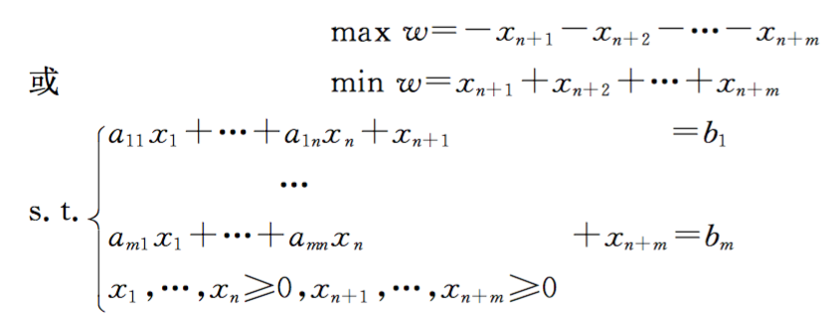
单纯形法的进一步讨论
2.两阶段法：
原理：将加入人工变量后的线性规划问题分成两个阶段来求解。
第一阶段：其目的是为原问题求初始基本可行解，为此，对于求极大化（或极小化）的线性规划问题，建立一个新的人工变量的目标函数——人工变量的系数均为-1或+1，对新的问题假定约束方程的系数矩阵A不包含同阶的单位矩阵

Slide 55
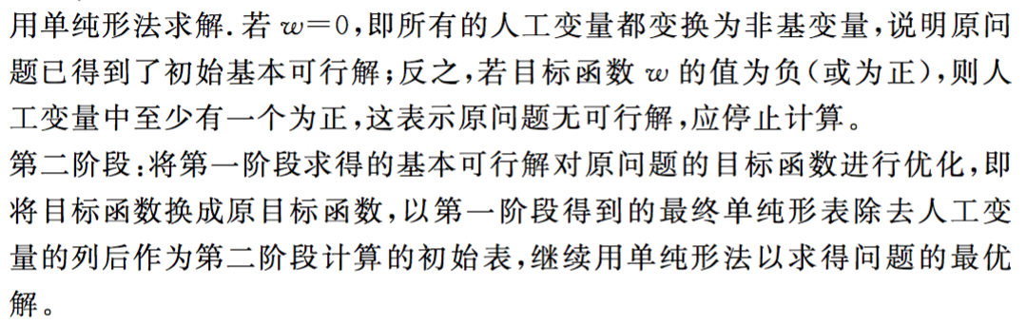
单纯形法的进一步讨论
2.两阶段法：
原理：将加入人工变量后的线性规划问题分成两个阶段来求解。
第一阶段：其目的是为原问题求初始基本可行解，为此，对于求极大化（或极小化）的线性规划问题，建立一个新的人工变量的目标函数——人工变量的系数均为-1或+1，对新的问题假定约束方程的系数矩阵A不包含同阶的单位矩阵
.

Slide 56
单纯形法的进一步讨论
2.两阶段法：假定约束方程的系数矩阵A不包含同阶的单位矩阵
改变目标函数
加入人工变量
初始基
第一阶段：目标函数在可行域上有一个明显的下界
所以它一定有最优解，利用单纯形法可以求解。
此为第一阶段，求解后进入第二阶段。

Slide 57
单纯形法的进一步讨论
设
表示这个问题
最后得到的最优解。可能出现如下三种情况：
①在 中，人工变量 全是非基变量，
此时， 得到原线性规划问题的一个可行解
将该可行解代入第二阶段计算。
②在 中，个别人工变量 是基变量,并且 的目标函数值
说明原线性规划问题没有可行解。

Slide 58
单纯形法的进一步讨论
③在 中，个别人工变量 是基变量，若此时得
到原线性规划问题的目标函数值
说明基变量 x_{n+j}=0，原线性规划问题为退化问题。
第二阶段：
以第一阶段的结论作为原线性规划问题的初始基可行解计算。如果是在单纯形表上进行的，可以将第一阶段所得的最终表，画去所有的人工变量所在的列，将目标行的系数换成原问题的目标函数系数，来作为求解原问题的初始表即可。
两阶段方法适用于所有线性规划问题的求解。
Notes:
如果原问题的系数矩阵中已经包含k (k≤m) 个单位列向量，只要再引入m-k 个人工变量即可。
利用两阶段法求解可以避免计算机在求解过程中发生错误，特别是寻找线性无关的向量组时的错误，是单纯形法的一种改进。

Slide 59
单纯形法的进一步讨论
（1）约束方程中加入人工变量，
得第一阶段的数学模型：
例 :用两阶段方法解下面问题
第一阶段求得的结果是：
得到最优解：
基可行解：（0，1，1，12，0）^{T}

Slide 60
两阶段法求解线性规划问题
 |  | 0 0 0 0 0 1 1
X_{B} | b | x₁ x₂ x₃ x₄ x₅ x₆ x₇
x₄ x₆ x₇ | 11 3 1 | 1 -2 1 1 0 0 0 -4 1 2 0 -1 1 0 -2 0 1 0 0 0 1
 |  |  | — —
C_{B}
0 1 1
0 1 0
11
3/2
1
6
-1
-3
0
1
0
0
x₄
x₆
x₃
10
3
-2
0
1
0
0
-1
1
0
1
0
0
-1
1
-2
1
1
-2 0 1 0 0 0 1
0
-1
0
0
1
0
3

Slide 61
两阶段法求解线性规划问题
 |  | 0 0 0 0 0 1 1
X_{B} | b | x₁ x₂ x₃ x₄ x₅ x₆ x₇
x₄ x₆ x₃ | 10 1 1 | 3 -2 0 1 0 0 -1 0 1 0 0 -1 1 -2 -2 0 1 0 0 0 1 | — 1 —
 |  | 0 -1 0 0 1 0 3
C_{B}
0 1 0
0 0 0
x₄
x₂
x₃
12
3
0
0
1
-2
2
-5
1
0 1 0 0 -1 1 -2
1
-2 0 1 0 0 0 1
0
0 0 0
0
1
1

Slide 62
两阶段法求解线性规划问题
 |  | -3 1 1 0 0
X_{B} | b | x₁ x₂ x₃ x₄ x₅
x₄ x₂ x₃ | 12 1 1 | 3 0 0 1 -2 0 1 0 0 -1 -2 0 1 0 0 | 4 — —
 |  | -1 0 0 0 1
C_{B}
0 1 1
-3 1 1
x₁
x₂
x₃
4
1
9
1 0 0 1/3 -2/3
0 1 0 0 -1
0 0 1 2/3 -4/3
0 0 0 1/3 1/3
所以最优解 X*=（4,1,9,0,0,0,0) ^{T}，最优值 z = -2.

Slide 63
单纯形法的进一步讨论
二、退化
按最小比值θ 来确定换出变量时，有时出现存在两个以上相同的最小比值，从而使下一个表的基可行解中出现一个或多个基变量等于零的退化解。
退化解的出现原因是模型中存在多余的约束．使多个基可行解对应同一顶点。当存在退化解时，就有可能出现迭代计算的循环．尽管可能性极其微小。
为避免出现计算的循环，1974年勃兰特(Bland)提出了一个简便有效的规则： (1)当存在多个σ_{j}＞0 时．始终选取下标值为最小的变量作为换入变量；
(2)当计算 θ 值出现两个以上相同的最小比值时，始终选取下标值为最小的变量作为换出变量。

Slide 64
单纯形法的进一步讨论
三、单纯形法计算中的几个问题
1．目标函数极小化时解的最优性判别.
有些书中规定求目标函数值的极小化作为线性规划的标准形式，这时只需以所有检验数σ_{j}≥0 作为判别表中解是否最优的标志.
2．无可行解的判别
在单纯形法迭代原理中，介绍了用单纯形法求解时如何判别解是否是唯一最优解、无穷多最优解和无界解。
当线性规划问题中添加人工变量后，无论用两阶段法还是大 M 法，初始单纯形表中的解因含非零人工变量，故实质上是非可行解。
当求解结果出现所有σ_{j}≤0时．如基变量中仍含有非零的人工变量(两阶段法求解时第一阶段目标函数值不等于零)，表明问题无可行解。

Slide 65
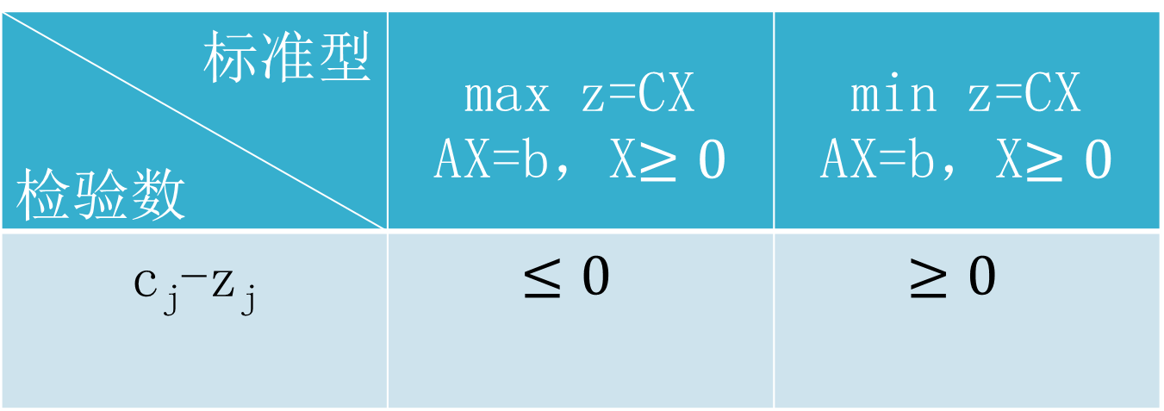
单纯形法的进一步讨论
三、检验数的几种表示形式
3．目标函数极小化时解的最优性判别.
有些书中规定求目标函数值的极小化作为线性规划的标准形式，这时只需以所有检验数σ_{j}≥0 作为判别表中解是否最优的标志.
标准型 检验数 | max z=CX AX=b，X$≥0$ | min z=CX AX=b，X$≥0$
c_{j}-z_{j} | $$≤0$$ | $$≥0$$

Slide 66
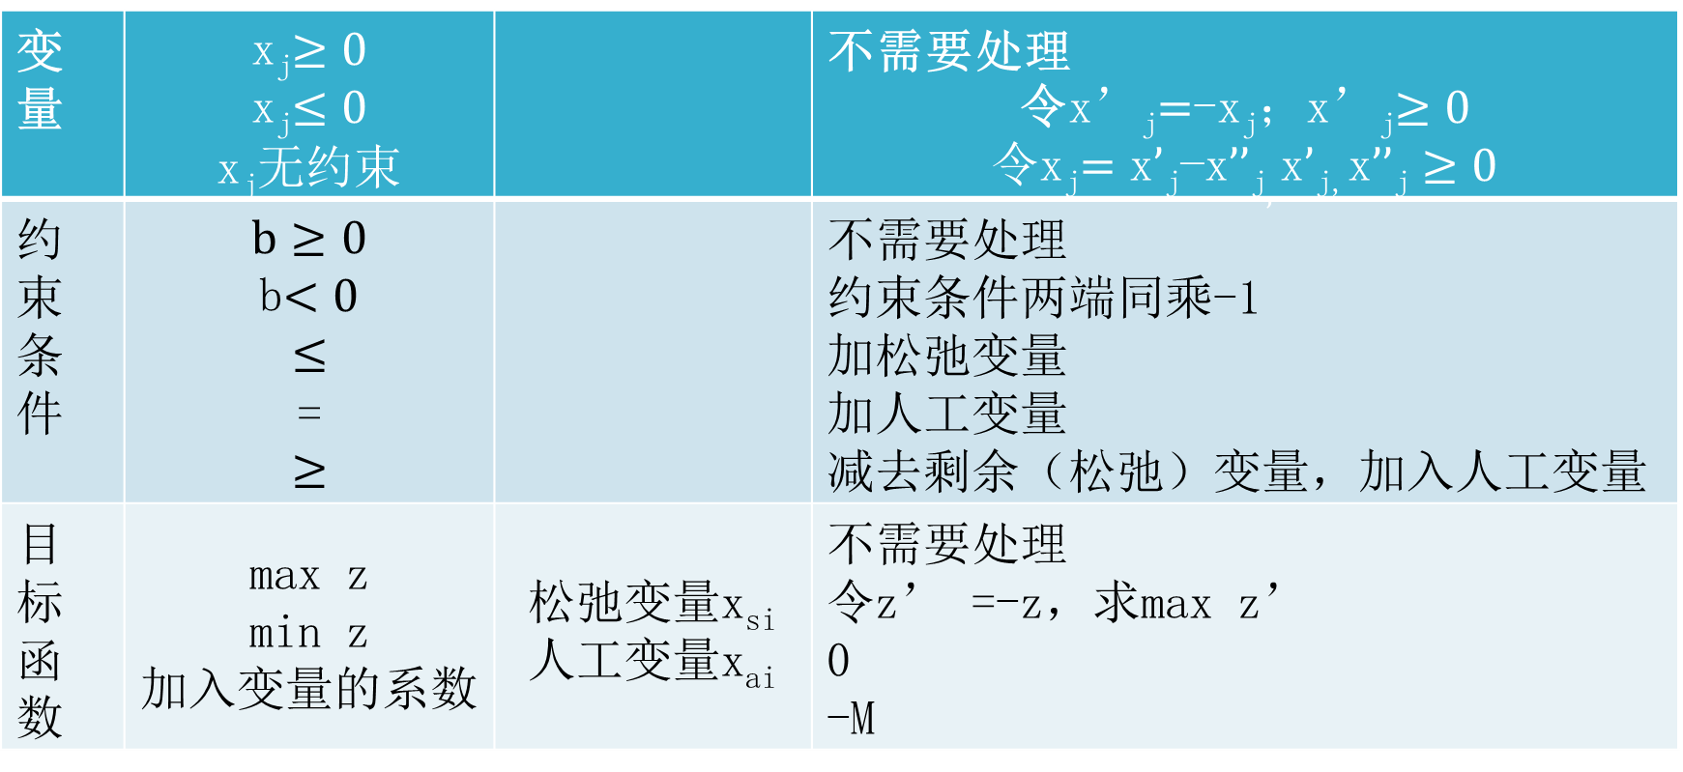
单纯形法小结
四、单纯形法小结
变量 | x_{j}$≥0$ x_{j}$≤0$ x_{j}无约束 |  | 不需要处理 令x’_{j}$=$-x_{j}$；$x’_{j}$≥0$ 令x_{j}$=\text{x}’\text{j}\text{−}\text{x}’’\text{j},\text{x}’\text{j}\text{,}\text{x}’’\text{j}≥0$
约束条件 | $$b≥0$$ b$<0$ $$≤$$ = $$≥$$ |  | 不需要处理 约束条件两端同乘-1 加松弛变量 加人工变量 减去剩余（松弛）变量，加入人工变量
目标函数 | max z min z 加入变量的系数 | 松弛变量x_{si} 人工变量x_{ai} | 不需要处理 令z’ =-z，求max z’ 0 -M
Notes:
对给定的线性规划问题应首先化为标准形式，选取或构造一个单位矩阵作为基，求出初始基可行解，列出初始单纯形表.

Slide 67
单纯形法小结
标准化，添加人工变量
列出初始单纯形表
单纯形法计算步骤框图
Y
Y
σ_{j} 0?
基变量中含非
零的人工变量
无可行解
N
N
确定换入变量x _{k}
σ_{k}=max{σ_{j} | σ_{j} > 0}
存在非基变量
检验数位零
N
惟一
最优解
Y
是否有
β_{ik}>0
N
无界解
无穷多最优解
Y
确定换出变量x _{l} ,
以β_{kl}为主元作基变换

